Slide 1
Dzieje się … w świetlicy☺
Gazetka świetlicowa nr 5

Slide 2
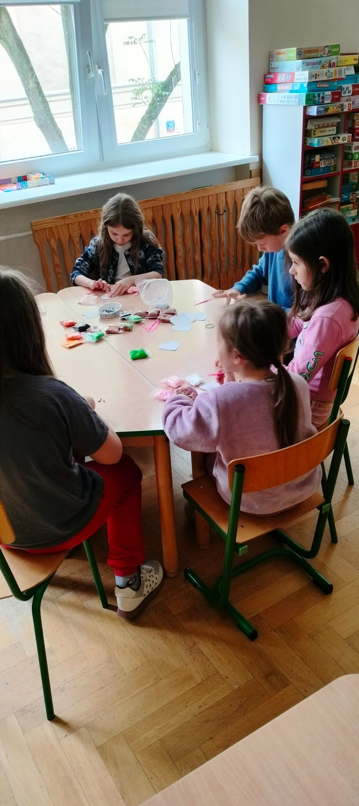
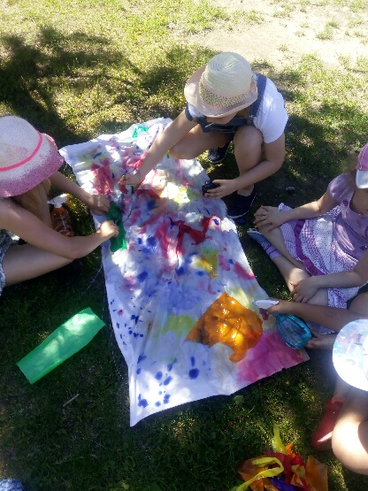
Czekając na wakacje!!!

Slide 3
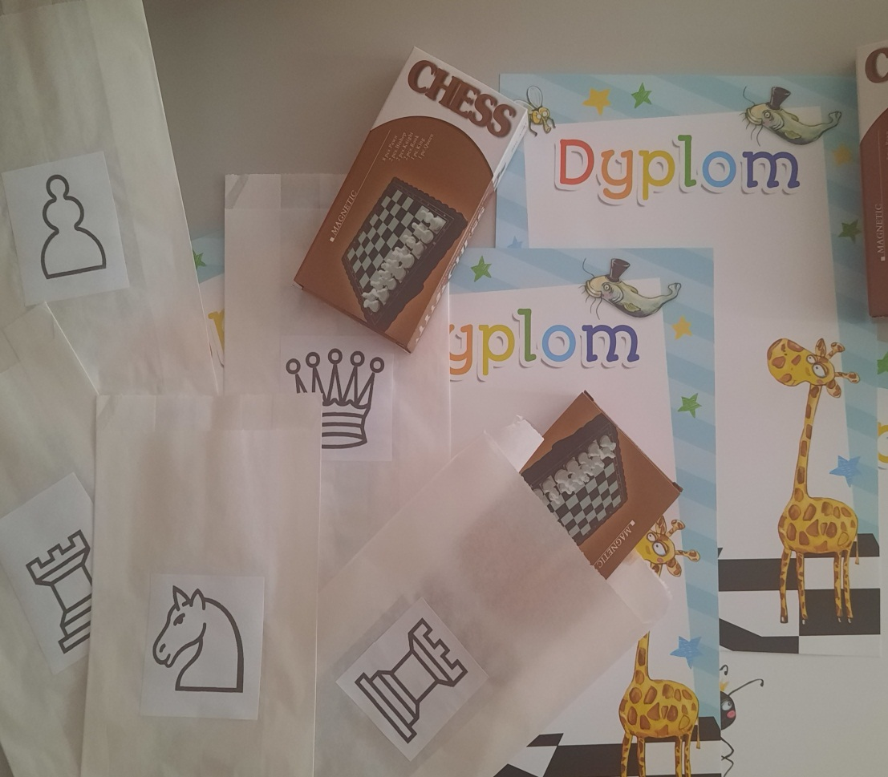
Zakończenie zajęć szachowych

Slide 4
Podsumowanie projektu „Zdrowo jem, więcej wiem”
Grupa Marchewkowe Wzgórze

Slide 5
Podsumowanie projektu „Zdrowo jem, więcej wiem”
Grupa Marchewki Lucy

Slide 6
Do zobaczenia po wakacjach!

Slide 7
Dziękujemy za uwagę ☺

